Slide 1

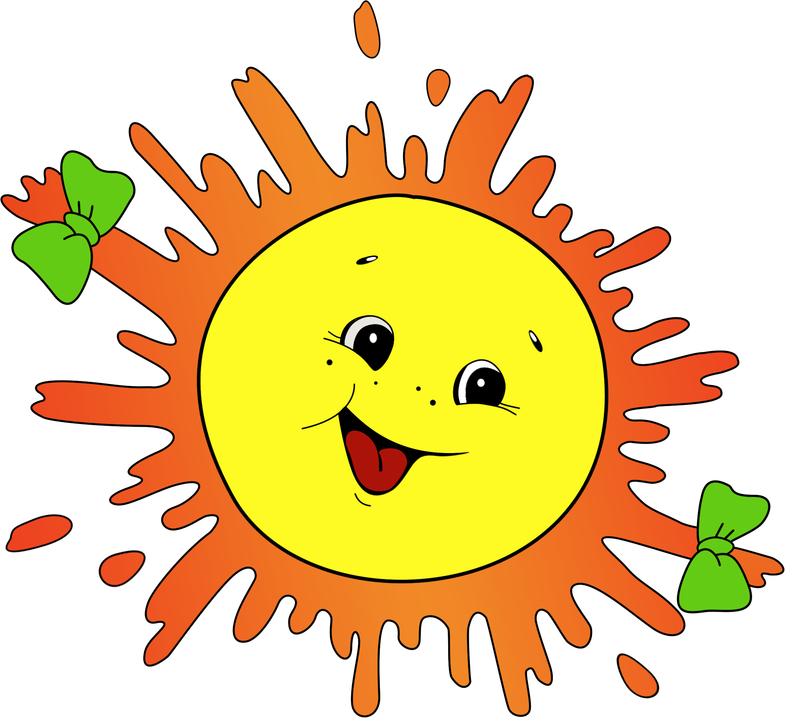

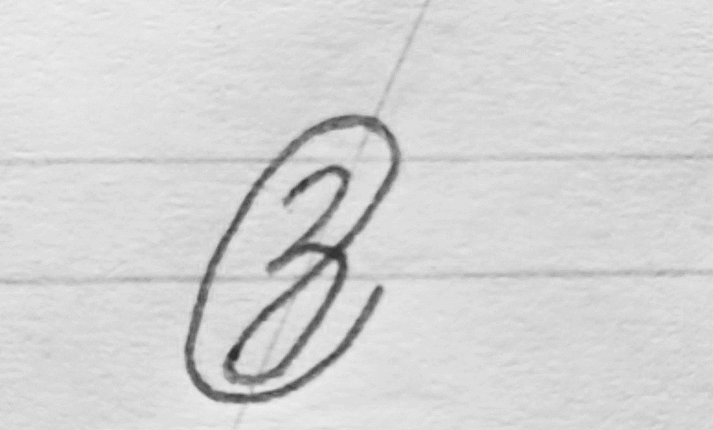
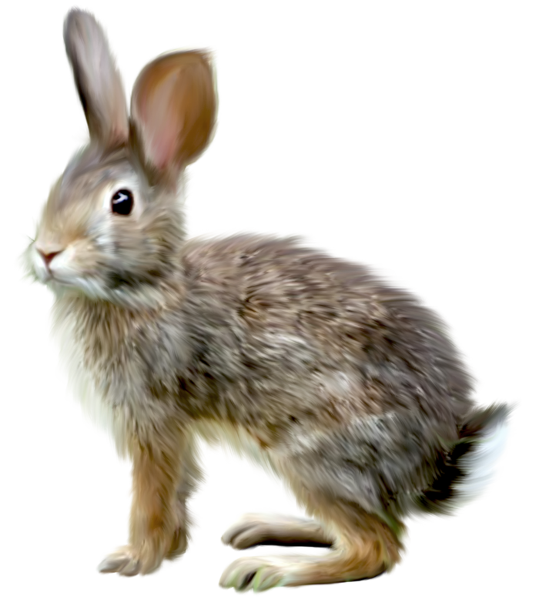
Загадка
Скачет Шапка по бору Объедает в нём кору. Посмотрите! Поглядите! Сколько удали и прыти.
…….. шапка по бору
……… в нём кору.
………..! …….!
Сколько удали и прыти.

Slide 2
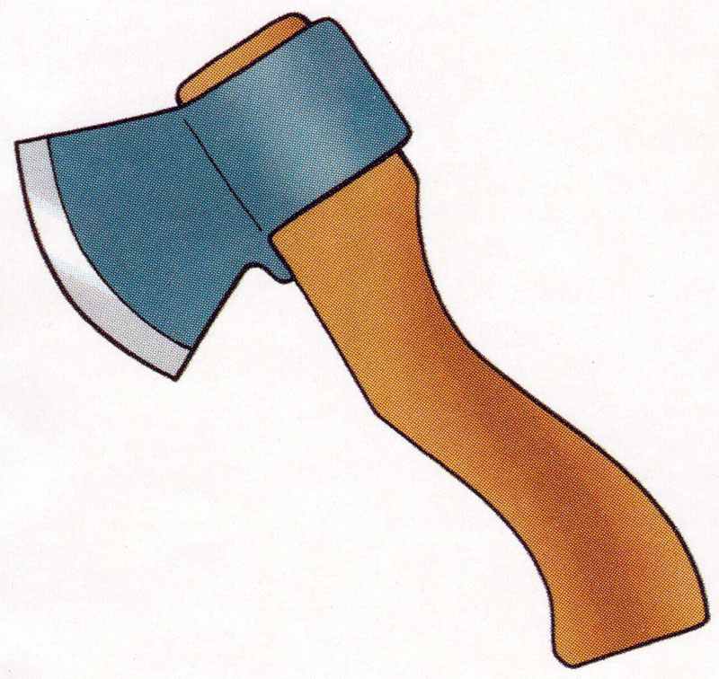

Slide 3
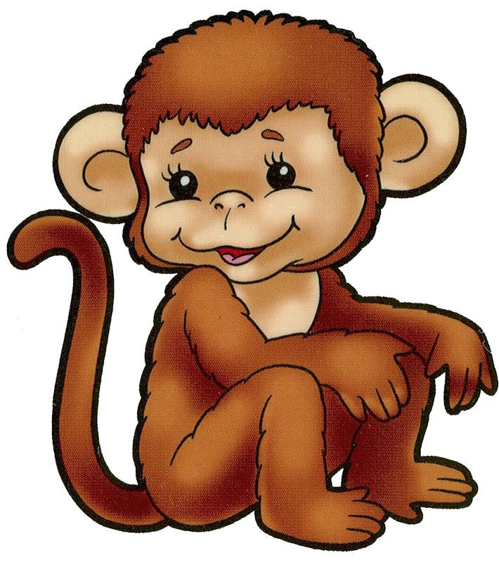

Slide 4
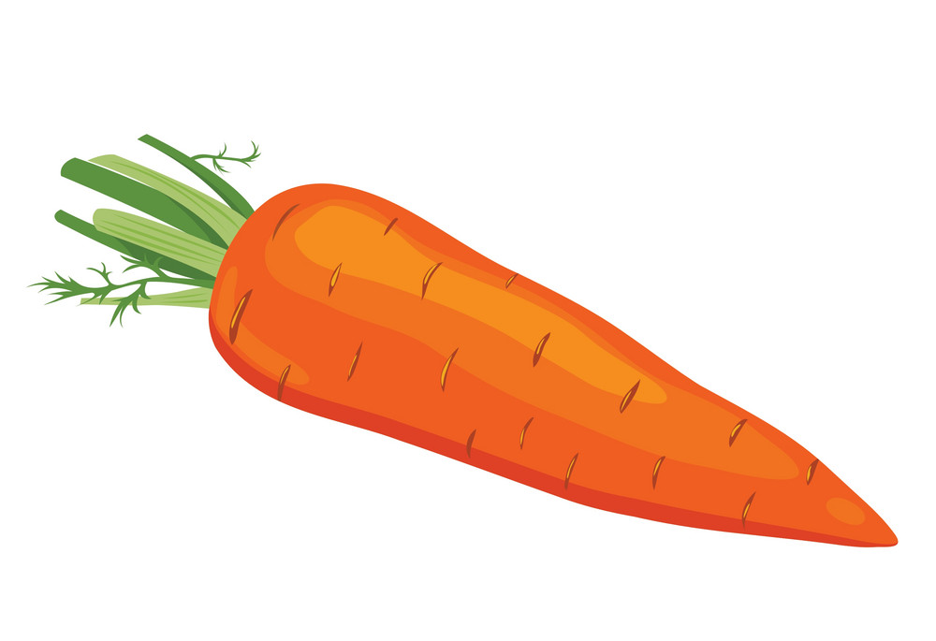

Slide 5
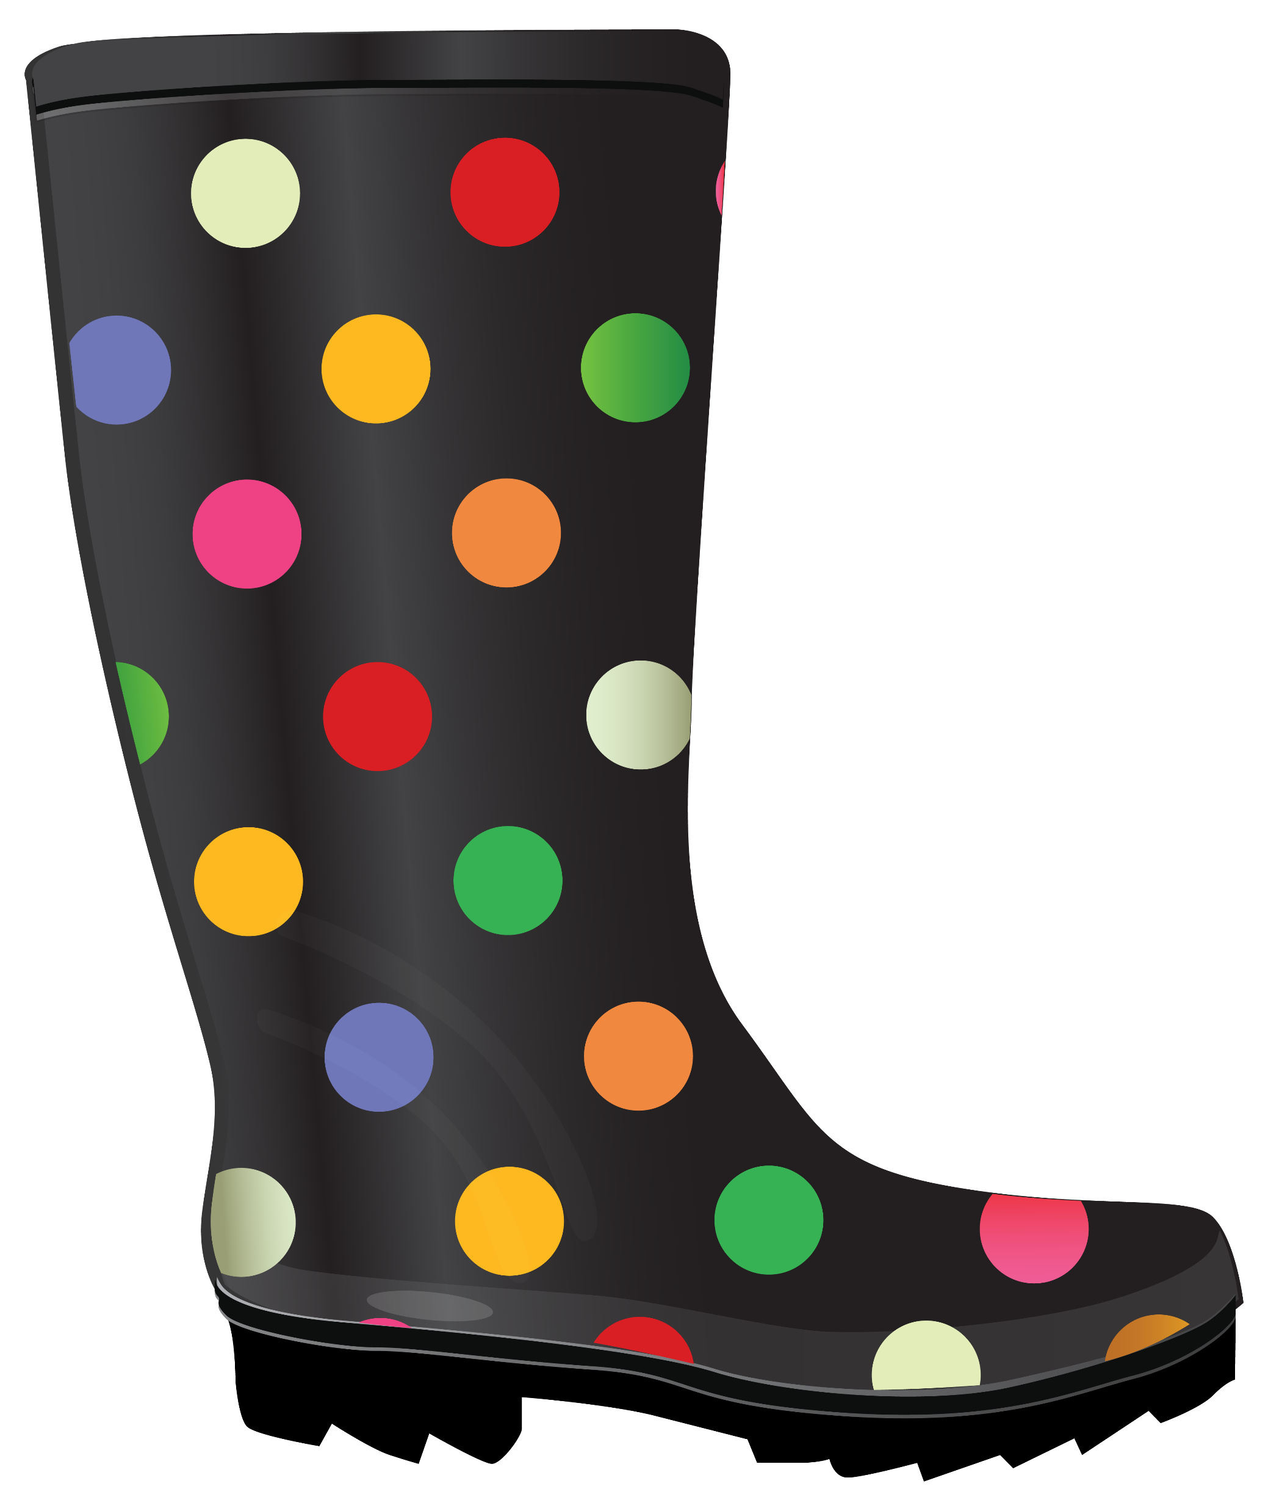

Slide 6
Топор, обезьяна, морковь, сапог.

Slide 7
Бежать, петь, сидеть, письмо, читать.
Бежать, петь, сидеть, письмо, читать.

Slide 8
Глагол- самостоятельная часть речи, обозначают действия предмета и отвечают на вопросы «Что делать?», «Что сделать?»

Slide 9
Текст - это несколько предложений, расположенных в определенном порядке и связанных по смыслу.

Slide 10
Куница – зверек хищный. Гибкая, ловкая, быстрая, отлично бегает по земле.
Корни дерева выполняют две службы. Во-первых, они питают дерево пищей, которую получают из земли. Во вторых, они удерживают дерево в земле, не давая ему упасть. Корни для дерева очень важны.

Slide 11
Наступила весна. Возвращаются перелетные птицы. Они строят себе гнезда. В гнезде тепло и уютно.

Slide 12
Тема урока
Что такое текст-повествование?
Какова в нём роль глаголов?

Slide 14
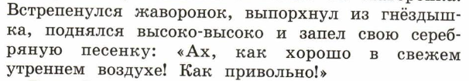
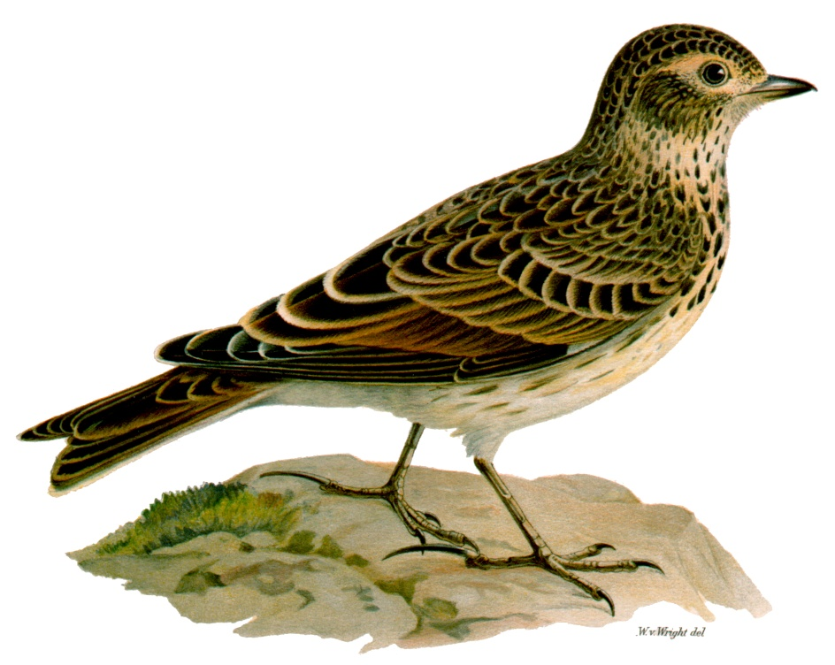
встрепенулся
выпорхнул
поднялся
запел

Slide 15
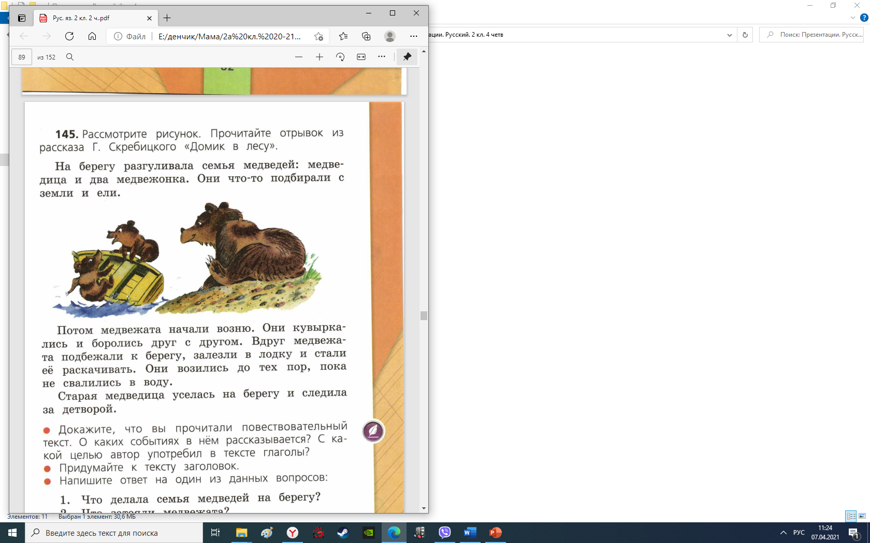

Slide 17
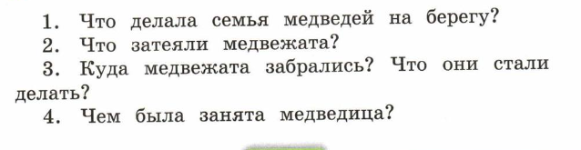

Slide 19
Сегодня я узнал, что…
Я понял(а), что…
Меня удивило…
Я могу похвалить себя за…

